Slide 1
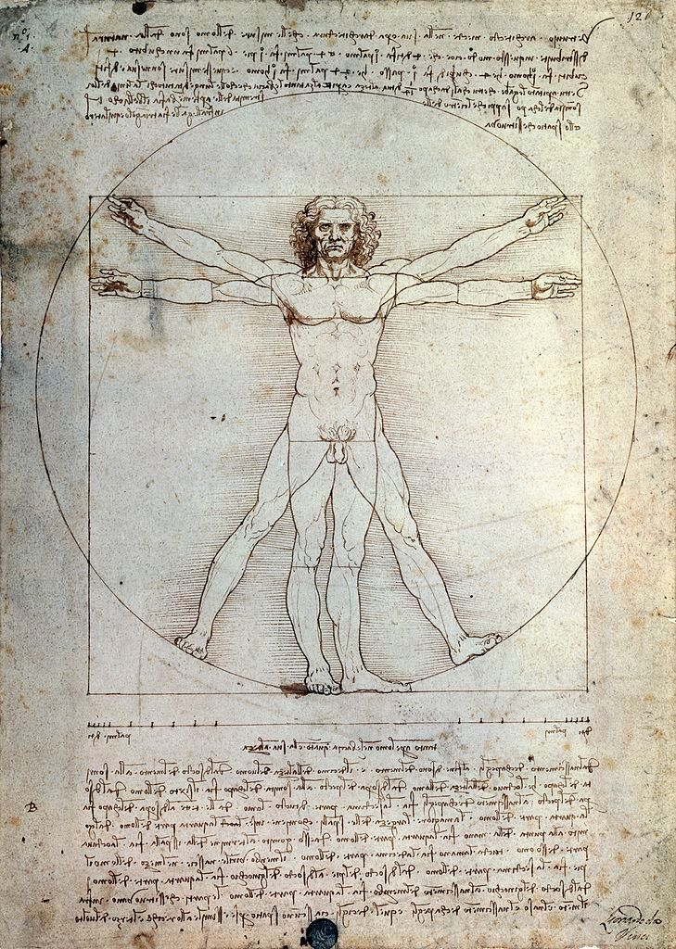
Enseignement de spécialité HLP
Humanités : une tradition qui remonte à l’Antiquité dont les disciplines sont « littéraires » : la grammaire, la philosophie, la rhétorique mais aussi « scientifiques » : l’arithmétique, la géométrie, l’astronomie
Que signifie le sigle H L P ?
H = Humanités
L = Littérature
P = Philosophie

Slide 2
Enseignement de spécialité HLP
H = Humanités
L = Littérature
P = Philosophie
AU XIX ° siècle, « faire ses humanités », c’est acquérir une culture littéraire et scientifique
Aujourd’hui, les humanités désignent un champ disciplinaire qui concerne les lettres, la philosophie et les sciences humaines et sociales ( géographie, psychologie, histoire, anthropologie, sociologie…)

Slide 3
Enseignement de spécialité HLP
Cette spécialité repose sur un enseignement conjoint entre un professeur de lettres et un professeur de philosophie.
Les élèves ont donc la possibilité de croiser des regards qui s’enrichissent mutuellement sur les thèmes du programme de l’année.

Slide 4
Enseignement de spécialité HLP
Qu’apprend-on en HLP?
Les élèves découvrent des auteurs de tous horizons qui développent tous une pensée déterminante pour l’histoire des idées sur une période qui s’étend de l’Antiquité au XVIII° siècle en classe de Première et du XIX° siècle à nos jours en classe de Terminale

Slide 5
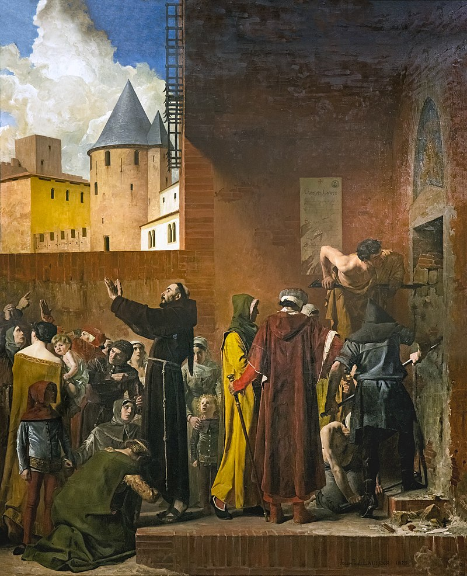
Enseignement de spécialité HLP
Qu’apprend-on en HLP?
Les élèves développent des compétences essentielles comme lire et synthétiser, commenter et interpréter mais aussi argumenter et débattre à l’écrit comme à l’oral.

Slide 9
Qualités et compétences

Slide 10
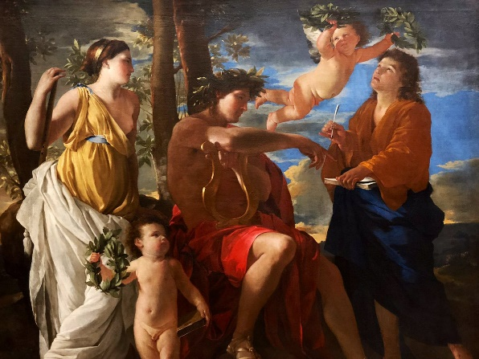
Enseignement de spécialité HLP
Les élèves travaillent à partir de textes, d’images, de documents sonores et visuels, d’œuvres cinématographiques, sur de grands thèmes de l’Antiquité à aujourd’hui

Slide 11
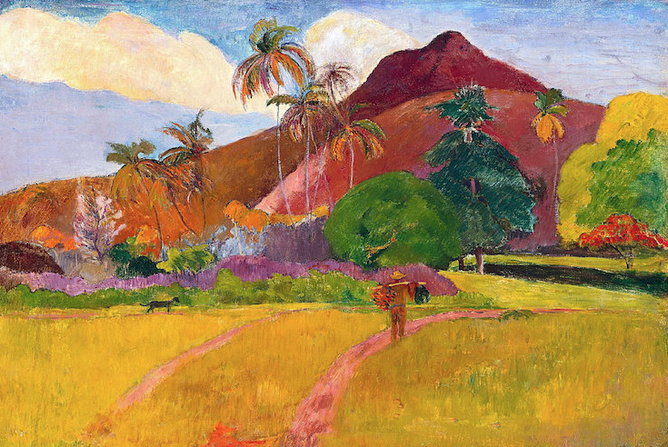
Première année De l’Antiquité au monde contemporain
Les pouvoirs de la parole
Les représentation du monde

Slide 12
Deuxième année : du XVIIIe s. à nos jours
La recherche de soi
L’humanité en question

Slide 13
Enseignement de spécialité HLP
En quoi consiste l’épreuve écrite HLP?
Epreuve écrite de 4 heures coefficient 16
Le sujet est composé de deux parties:
1 Question d’interprétation littéraire ou Question d’interprétation philosophique

Slide 14
Enseignement de spécialité HLP
En quoi consiste l’épreuve écrite HLP?
Interprétation :
On attend un développement écrit exposant la compréhension et l’analyse d’un enjeu majeur du texte

Slide 15
Enseignement de spécialité HLP
En quoi consiste l’épreuve écrite en HLP?
2 Essai littéraire ou Essai philosophique
On attend une réponse organisée et étayée à une question soulevée par le texte.
Les deux questions font l’objet de corrections distinctes, l’une par un professeur de lettres, l’autre par un professeur de philosophie

Slide 16
Enseignement de spécialité HLP
L’enseignement de spécialité HLP permet de se préparer à diverses formations:
- Licences : Sciences du langage, Information et communication, LLCE, LEA, Langues, Lettres, Philosophie, Histoire, Géographie, Sociologie, Droit, Sciences politiques, Sciences de l’éducation, Arts, Histoire de l’art et archéologie

Slide 17
Enseignement de spécialité HLP
- Classes préparatoires littéraires, commerciales, instituts d’études politiques, Ecoles de commerce
BTS Communication édition, Métiers de l’audiovisuel
DUT Information-communication, Carrières juridiques, Gestion administrative et commerciale

Slide 18
Combinaisons d’EDS possible (à vous de faire la vôtre…)

Slide 19
Merci de votre attention et à bientôt en HLP !

